Slide 1
数字信号处理
第5章 有限长单位脉冲响应（FIR） 滤波器的设计方法
5.1 线性相位FIR滤波器的特点
5.2 窗函数设计法(窗口设计法)
5.3 频率采样设计法
5.5 IIR与FIR数字滤波器的比较
5.6 本章小结

Slide 2
第5章 FIR滤波器的设计方法
FIR(有限长单位脉冲响应系统):
h(n) 有限长
系统函数
收敛域 |z|>0
的(N-1)阶多项式
在有限z平面上有(N-1)个零点，
极点：z=0 (N-1)阶

Slide 3
第5章 FIR滤波器的设计方法
FIR数字滤波器的优点 ：
(1)极点全部在原点（永远稳定），无稳定性问题；
(2)任何一个非因果的有限长序列，总可以通过一定
的延时，转变为因果序列， 所以因果性总是满足
（可实现）；
(3)在满足一定的对称条件下，可以实现严格的线性
相位，避免被处理的信号产生相位失真。
IIR滤波器设计中可以利用模拟滤波器的设计结果，采用各种变换法，这些对FIR滤波器设计是不适用的。

Slide 4
5.1 线性相位FIR滤波器的特点
5.1.1 线性相位的条件
5.1.2 幅度特性
5.1.3 零点特性

Slide 5
5.1.1 线性相位的条件
频率响应
幅频特性
相频特性
线性相位
是频率的线性函数
系统的群时延为

Slide 6
5.1.1 线性相位的条件
FIR滤波器的单位脉冲响应h(n)有限长
(5.3)
阶数 N-1
频率响应
(5.4)
正或负的
实函数
广义线性相位
另外一种情况

Slide 7
5.1.1 线性相位的条件
一种情况：
等式两边的实部与虚部应当各自相等，同样虚部与实部的比值应当相等:

Slide 8
5.1.1 线性相位的条件
移项并应用三角函数的恒等关系，得
满足上式的条件是
群时延为阶数的一半
(1) 也为h(n)的中点
(2) h(n)以此中点呈偶对称

Slide 9
5.1.1 线性相位的条件
另外一种情况
利用类似的关系，可以得出新的解答为
群时延为阶数的一半
(1) 也为h(n)的中点
(2) h(n)以此中点呈奇对称

Slide 10
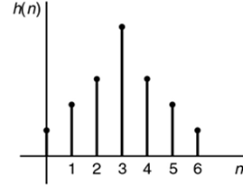
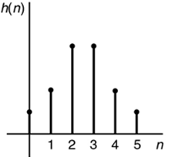
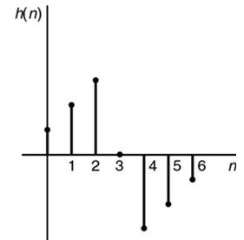
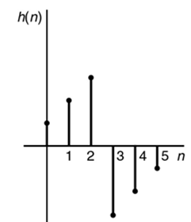
5.1.2 幅度特性
四种线性相位FIR滤波器
长度N为奇数
长度N为偶数
第一类
第二类
h(n)偶对称
第三类
第四类
h(n)奇对称

Slide 11
5.1.2 幅度特性
第一类 h(n)偶对称，N为奇数
例：
长度N=3
幅度函数
相位函数

Slide 12
5.1.2 幅度特性
第一类 h(n)偶对称，N为奇数
相位函数
幅度函数
式中
由于 关于 偶对称，
因此 关于 也呈偶对称。
调整h(n)的值，可以使其成为低通，高通，带通，带阻滤波器

Slide 13
5.1.2 幅度特性
第二类 h(n)偶对称，N为偶数
例：
长度N=4
幅度函数
相位函数

Slide 14
5.1.2 幅度特性
第二类 h(n)偶对称，N为偶数
相位函数
幅度函数
式中
由于 关于 奇对称，
因此 关于 也呈奇对称。
H(z)在z = −1必有零点
不能用于设计高通、带阻滤波器

Slide 15
5.1.2 幅度特性
第三类 h(n)奇对称，N为奇数
例：
长度N=5
幅度函数
相位函数

Slide 16
5.1.2 幅度特性
第三类 h(n)奇对称，N为奇数
相位函数
幅度函数
式中
由于 关于 奇对称，
因此 关于 也呈奇对称。
H(z)在z = 1和 z = −1必有零点
只能设计带通滤波器

Slide 17
5.1.2 幅度特性
第四类 h(n)奇对称，N为偶数
例：
长度N=4
幅度函数
相位函数

Slide 18
5.1.2 幅度特性
第四类 h(n)奇对称， N为偶数
相位函数
幅度函数
式中
由于 关于 奇对称，
因此 关于 也呈奇对称。
H(z)在z = 1必有零点
不能用于设计低通、带阻滤波器

Slide 19
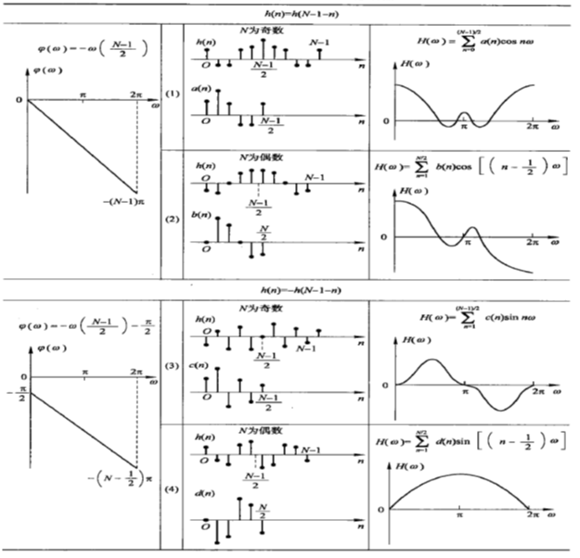
5.1.2 幅度特性
表5.1 四种线性相位FIR滤波器特性的归纳

Slide 20
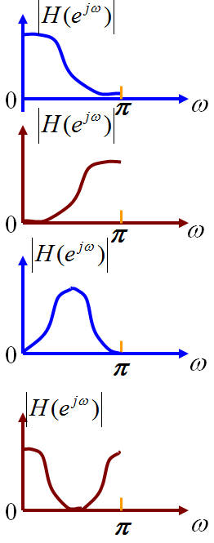
5.1.2 幅度特性
第一类
第二类
第三类
第四类
低通
高通
带通
带阻

Slide 21
5.1.2 幅度特性
★
第一类
第二类
第三类
第四类
h(n)偶对称，
长度N为奇数
h(n)偶对称，
长度N为偶数
h(n)奇对称，
长度N为奇数
h(n)奇对称，
长度N为偶数
H(z)在z = −1
必有零点
H(z)在z = 1
和z = −1
必有零点
H(z)在z = 1
必有零点
低通，高通，
带通，带阻
滤波器都可
设计
不能用于设计
高通、带阻
滤波器
只能设计
带通滤波器
不能用于设计
低通、带阻
滤波器

Slide 22
5.1.2 幅度特性
例5.1 N=5, h(0) = h(1) = h(3) = h(4) = -1/2, h(2) = 2，
求幅度函数H (ω)。
解： h(n) 偶对称，N为奇数，
是第一类线性相位FIR滤波器

Slide 23
5.1.3 零点特性
令
同理，

Slide 24
5.1.3 零点特性
线性相位FIR滤波器
若z = 是H(z)的零点，则 z = 也一定是H(z)的零点；
另由于h(n)是实序列， H(z)的零点共轭成对出现，所以
也是其零点。

Slide 25
5.1.3 零点特性
有四种可能的情况：
① 既不在实轴上，也不在单位圆上，
四零点组：互为倒数的两组共轭对;
例如
j Im[z]
实系数线性相位FIR滤波器
有一个零点 ,
则
， 和
必然也是其零点。
Re[z]
0

Slide 26
5.1.3 零点特性
② 在单位圆上，但不在实轴上，
两零点组：一对共轭零点;
例如
有一个零点是
j Im[z]
则还有一个零点
Re[z]
0

Slide 27
5.1.3 零点特性
③ 在实轴上，但不在单位圆上，
两零点组：一对互为倒数的零点;
例如
有一个零点是
j Im[z]
则还有一个零点
Re[z]
0

Slide 28
5.1.3 零点特性
④ 既在单位圆上，又在实轴上，可单独出现
j Im[z]
j Im[z]
Re[z]
Re[z]
0
0

Slide 29
5.1.3 零点特性
第一类
第二类
第三类
第四类
h(n)偶对称，
长度N为奇数
h(n)偶对称，
长度N为偶数
h(n)奇对称，
长度N为奇数
h(n)奇对称，
长度N为偶数
H(z)在z = 1
和z = −1
必有零点
H(z)在z = 1
必有零点
H(z)在z = −1
必有零点
若z = 是H(z)的零点， z = 也一定是零点；
也是其零点。

Slide 30
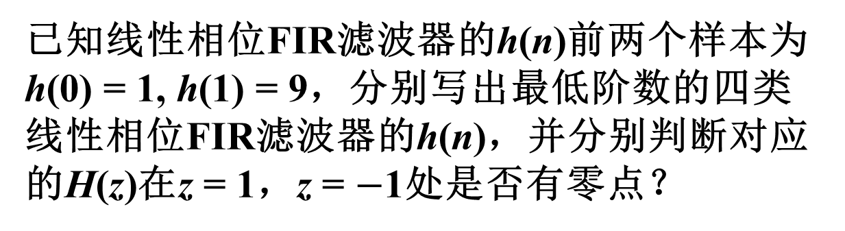
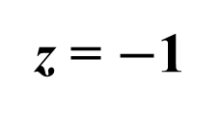
5.1.3 零点特性
例
已知线性相位FIR滤波器的h(n)前两个样本为
h(0) = 1, h(1) = 9，分别写出最低阶数的四类
线性相位FIR滤波器的h(n)，并分别判断对应的H(z)在z = 1，z = $−$1处是否有零点？
解：
z = 1
z = $−$1
第一类
无零点
无零点
第二类
无零点
有零点
第三类
有零点
有零点
第四类
有零点
无零点
以第二类为例，
在 处没有零点
在 处有零点

Slide 31
5.1 线性相位FIR滤波器的特点
5.1要点
1 线性相位FIR滤波器的条件
2 四类线性相位FIR滤波器的特点:
h(n), 长度N
相位函数及曲线
适用性
3 线性相位FIR滤波器的零点特性

Slide 32
5.2 窗函数设计法
如果希望得到的滤波器的理想频率响应为
那么FIR滤波器的设计就在于寻找一个系统函数，
使其频率响应 逼近 。
窗函数设计法（时域逼近）
频率采样设计法（频域逼近）
最优化设计
窗函数设计法(窗口设计法)思路：
使单位脉冲响应 h(n) 逼近理想的单位脉冲响应 h_{d}(n)。

Slide 33
5.2 窗函数设计法
无限长
非因果
截取
有限长
因果
这种截取可以形象地想象为h(n)是通过一个“窗”所看到的一段h_{d}(n)，因此 ，h(n)可表达为h_{d}(n)和
一个“窗函数”w(n)的乘积。
窗函数的形状和长度N的选择是窗函数设计法的关键 ★

Slide 34
5.2.1 窗函数对幅频特性的影响
以一个截止频率为 ω_{c}的线性相位理想低通滤波器为例,讨论FIR的设计问题。
低通滤波器
的延时
1.

Slide 35
5.2.1 窗函数对幅频特性的影响
以 为中心的偶对称的
无限长非因果序列
2.

Slide 36
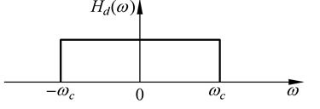
5.2.1 窗函数对幅频特性的影响
时域加窗截取
频域卷积
理想频响
也可以写成幅度函数和相位函数的表示形式

Slide 37
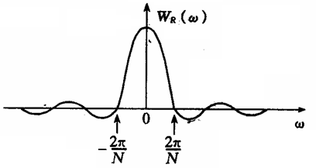
5.2.1 窗函数对幅频特性的影响
矩形窗
矩形窗的频谱
幅度函数
主瓣
主瓣宽度

Slide 38
5.2.1 窗函数对幅频特性的影响
实际FIR滤波器的频率响应
则实际FIR滤波器的幅度函数为

Slide 39
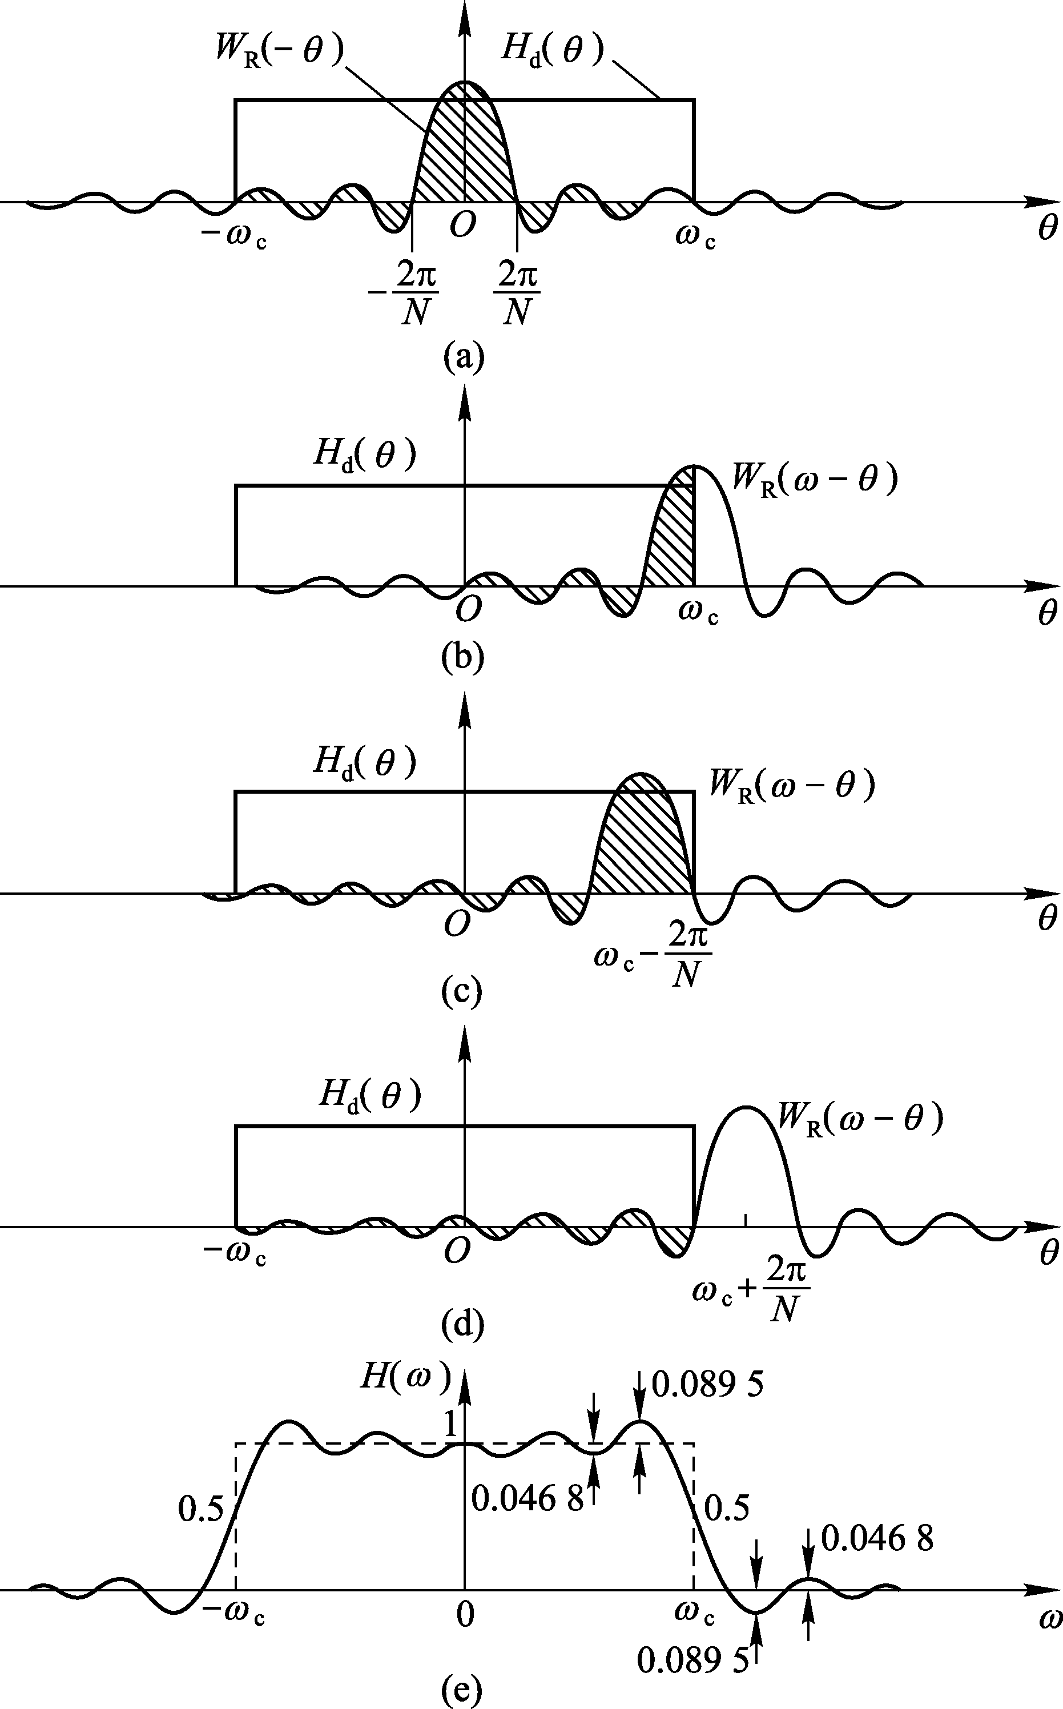
频响出现
正肩峰
频响出现
负肩峰
图5.5 矩形窗的卷积过程

Slide 40
5.2.1 窗函数对幅频特性的影响
窗口函数对理想特性的影响：
①形成过渡带，过渡带宽度取决于窗函数频谱的
主瓣宽度；
②过渡带两旁产生肩峰和余振，取决于窗函数频谱
的旁瓣；
③增加N,过渡带宽减小,肩峰值不变。
N的改变不能改变主瓣与旁瓣的比例关系，例如，在矩形窗情况下，N增加时，最大肩峰值总是8.95%，这种现象称为吉布斯（Gibbs）效应。★

Slide 41
5.2.1 窗函数对幅频特性的影响
低通滤波器 ω_{c}=π /2，分别用N=51和N=17的矩形窗所设计的FIR滤波器
N增加，可以减少过渡带宽，
但通带波动和阻带最小衰减
均未得到改善。

Slide 42
5.2.1 窗函数对幅频特性的影响
改变窗函数的形状，可改善滤波器的特性。
一般希望窗函数满足两项要求：
①窗谱主瓣宽度要小，以获得较陡的过渡带；
②与主瓣的幅度相比，旁瓣应尽可能小，以减小
带内、带外波动的最大振幅。
但实际上这两点不能兼得，实际采用的窗函数其特性往往是两者的折中，通过增加主瓣宽度来换取旁瓣波动的减小。

Slide 43
5.2.2 几种常用的窗函数
几种常用的窗函数：
(1)矩形窗
(2)汉宁(Hanning)窗
(3)汉明(Hamming)窗
(4)布莱克曼(Blackman)窗
(5)凯塞(Kaiser)窗

Slide 44
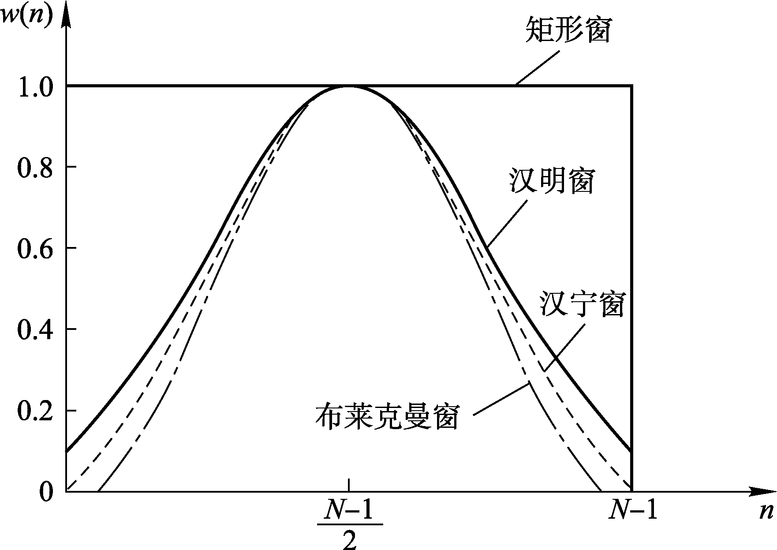
5.2.2 几种常用的窗函数
四种窗函数的序列包络形状
图5.8 四种常用的窗口函数

Slide 45
表5.2 几种窗函数的性能比较
5.2.2 几种常用的窗函数
窗函数 | 主瓣宽度 | 过渡带宽 | 旁瓣峰值衰减/dB | 阻带最小衰减/dB
矩形窗 | 4π/N | 1.8π/N | -13 | -21
汉宁窗 | 8π/N | 6.2π/N | -31 | -44
汉明窗 | 8π/N | 6.6π/N | -41 | -53
布莱克曼窗 | 12π/N | 11π/N | -57 | -74

Slide 46
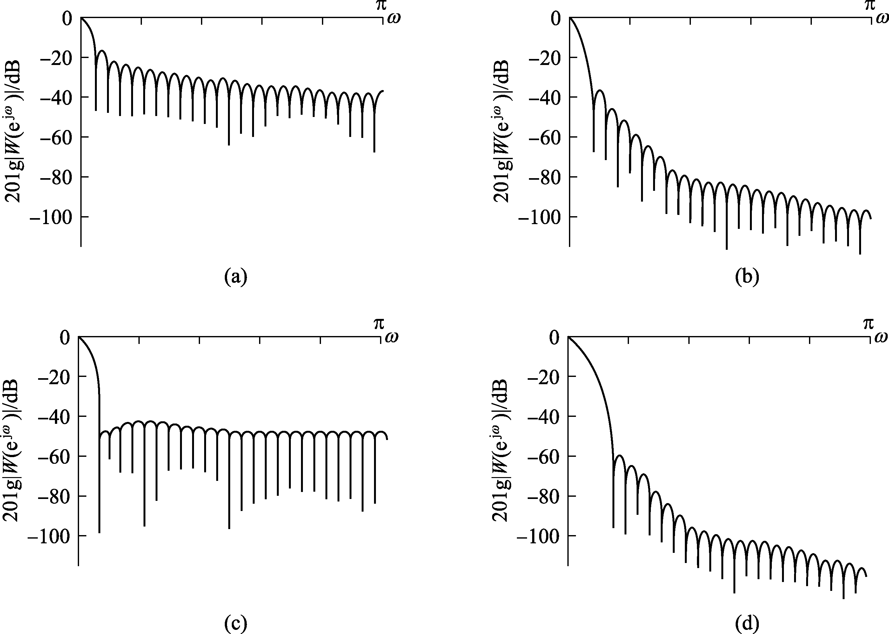
5.2.2 几种常用的窗函数
主瓣最窄
旁瓣最大
矩形窗
汉宁窗
主瓣最宽
旁瓣最小
汉明窗
布莱克曼窗
图5.9 四种窗口函数的频谱 (N=51)

Slide 47
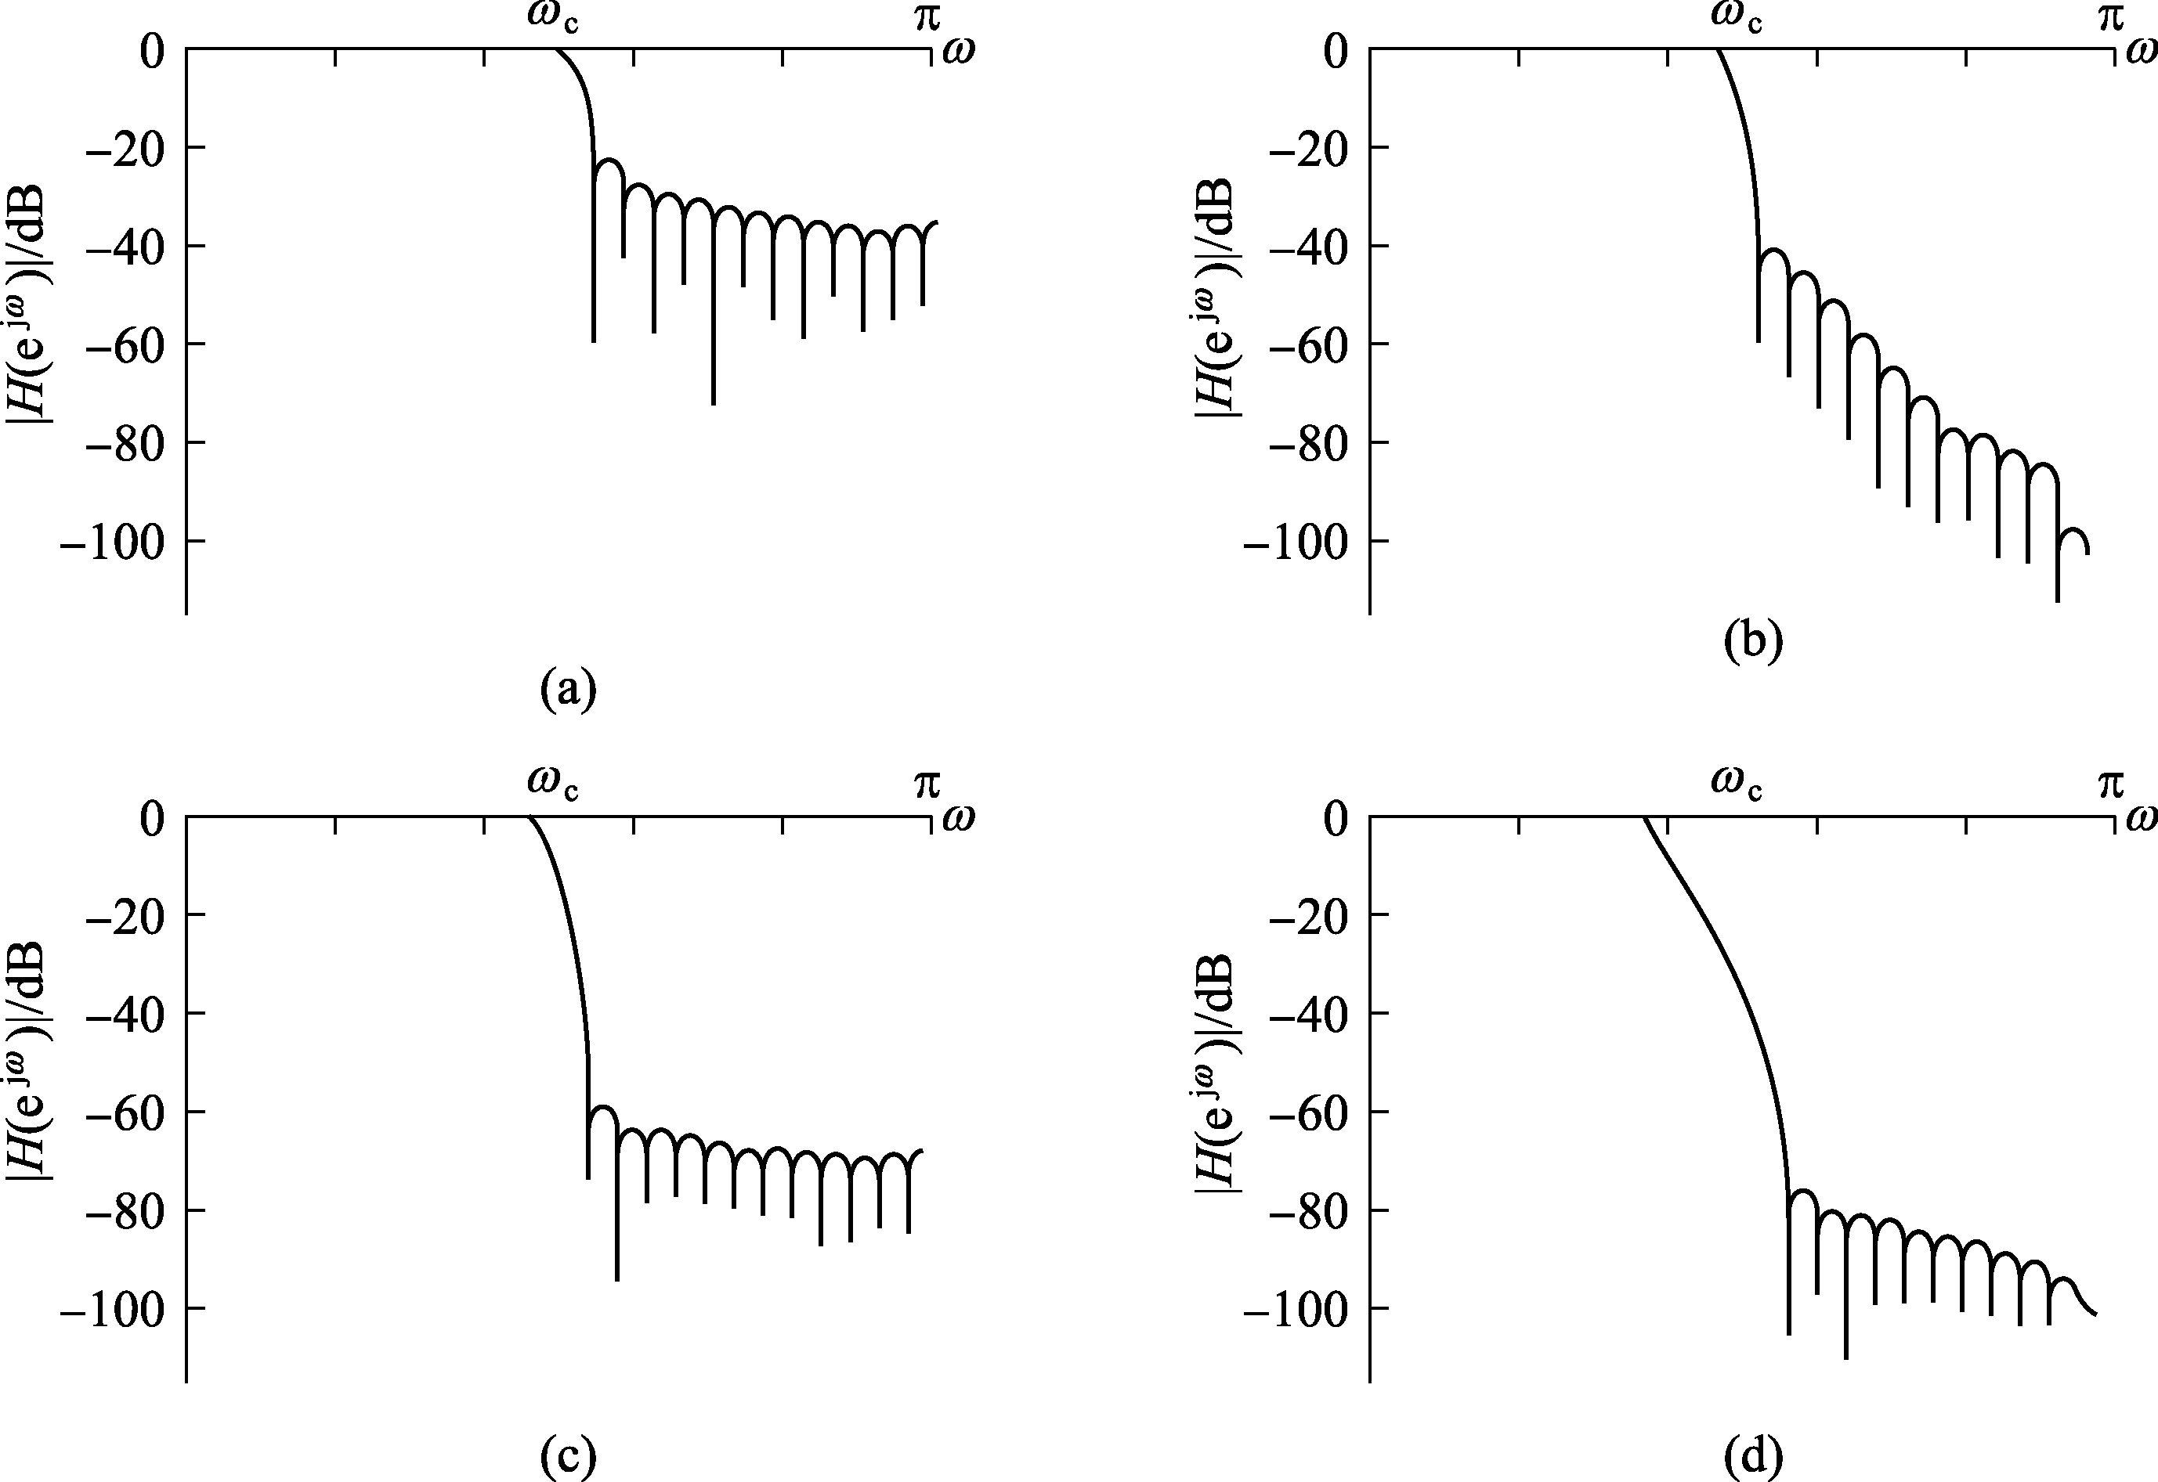
5.2.2 几种常用的窗函数
过渡带最窄
阻带最小衰减最差
矩形窗
汉宁窗
过渡带最宽
阻带最小衰减最好
汉明窗
布莱克曼窗
图5.10 四种窗口在同一指标下设计的滤波器的频率特性

Slide 48
5.2.2 几种常用的窗函数
★
例：
用窗函数法设计一个线性相位FIR数字低通滤波器，
截止频率为f_{c}，采样频率为4f_{c}，窗口长度为7, 分别用矩形窗和汉明窗实现。
汉明窗
解：

Slide 49
5.2.2 几种常用的窗函数
用矩形窗
如果要求写出每一个样本值
用汉明窗

Slide 50
5.2.2 几种常用的窗函数
(5)凯塞(Kaiser)窗
凯塞窗可以在主瓣宽度与旁瓣衰减之间自由地选择。
I₀(x)是零阶修正贝塞尔函数，参数β可自由选择，决定主瓣宽度与旁瓣衰减。β越大，w(n)窗越窄，其频谱的主瓣变宽，旁瓣变小。
β=0 相当于矩形窗

Slide 51
5.2.2 几种常用的窗函数
对于凯塞窗，若给定滤波器的过渡带宽为Δω， 阻带最小衰减为At ，参数β和滤波器长度N可由下列经验公式求得

Slide 52
5.2.2 几种常用的窗函数
例5.2
用凯塞窗设计一线性相位FIR 低通滤波器，通带边界频率 阻带边界频率 ，阻带衰减不小于50dB。
解：
过渡带宽

Slide 53
5.2 窗函数设计法
5.2要点
1 窗函数设计法步骤
2 线性相位低通FIR数字滤波器的设计
(会求h(n) )
3 窗函数对理想特性的影响
(过渡带, 肩峰, Gibbs效应, 窗函数的要求)

Slide 54
5.3 频率采样设计法
基本思想
使所设计的FIR数字滤波器的频率特性在某些离散频率点上的值准确地等于所需滤波器在这些频率点处的值，在其它频率处的特性则较好地逼近
理想的频率响应
等间隔采样
h(n)，

Slide 55
5.3 频率采样设计法
利用H (k)同样可求出FIR滤波器的系统函数
FIR滤波器的频率响应
内插公式

Slide 56
5.3 频率采样设计法
在每个采样点上，与
理想频响的采样值H(k)相等；
在采样点之间，频响由各采样点的内插函数延伸叠加形成，因而有一定的逼近误差，误差大小与理想频率响应的曲线形状有关。理想特性变化越陡，误差越大，因而在理想频率响应的不连续点附近，会产生肩峰和波纹。反之，理想特性变化越平缓，误差越小。
矩形的理想频率特性
梯形的理想频率特性
图5.15 频率采样的不同频率特性

Slide 57
5.3 频率采样设计法
线性相位的约束
如果我们设计的是线性相位的FIR滤波器，则其采样值H(k)的幅度和相位一定要满足前面所讨论的四类线性相位滤波器的约束条件。
若设计第一类线性相位FIR滤波器，即h(n)偶对称，长度N为奇数，
幅度函数 关于 呈偶对称
令
则
必须满足偶对称性

Slide 58
5.3 频率采样设计法
若设计第二类线性相位FIR滤波器，即h(n)偶对称，长度N为偶数，
幅度函数 关于 呈奇对称
令
则
应满足奇对称性
对于第三类、第四类线性相位FIR数字滤波器的设计，幅度与相位同样应满足表5.1的约束关系。

Slide 59
5.3 频率采样设计法
增加阻带衰减的方法：
在理想频率响应的不连续点的边缘增加一些过渡的采样点，即扩宽过渡带，从而减小在通带边缘由于采样点的突然变化而引起的起伏振荡，增大了阻带最小衰减。
采用优化设计求解最优的过渡带采样点的值；
增加一个过渡带采样点，阻带最小衰减可达 -44 ~ -54dB
增加二个过渡带采样点，阻带最小衰减可达 -65 ~ -75dB
增加三个过渡带采样点，阻带最小衰减可达 -85 ~ -95dB
过渡带采样点个数若为m，
过渡带宽近似为

Slide 60
5.3 频率采样设计法
例5.6 利用频率采样法，设计一个线性相位低通FIR数字滤波器，其理想频率特性为
采样点数 N=33。
解：
能设计低通线性相位数字滤波器的只有第一类、第二类，因N为奇数，所以是第一类。

Slide 61
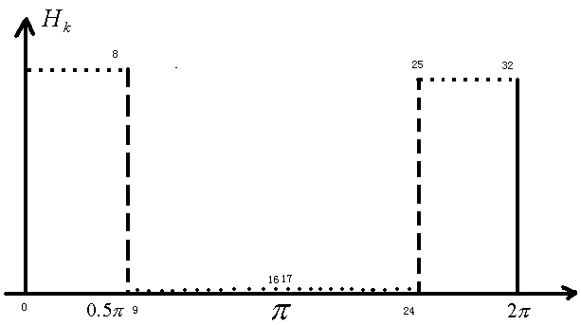
5.3 频率采样设计法
采样点数 N=33，第k点对应频率为
而截止频率 0.5π 位于 之间

Slide 62
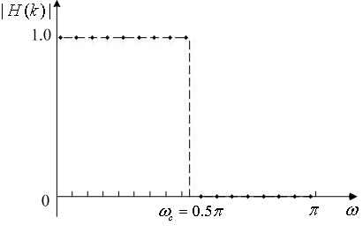
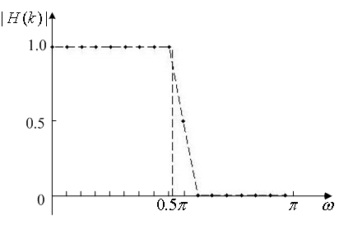
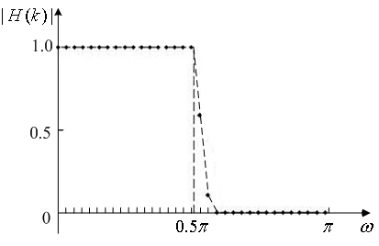
阻带最小
衰减不到
20dB
阻带最小
衰减约为
30dB
加一个过渡
的采样点
增加采样点数N，
使过渡带内有
两个采样点
阻带最小
衰减可达
60dB以上
图5.16

Slide 63
5.3 频率采样设计法
可以利用线性最优化的方法确定过渡带采样点的值
H₉=H₂₄=0.5 并非最优值，最优的过渡带采样点
的值 H₉=H₂₄=0.3904
图5.17 不同过渡带采样值的频率响应

Slide 64
5.3 频率采样设计法
小结：
频率采样设计法优点：
① 直接从频域进行设计，物理概念清楚，直观方便；
② 适合于窄带滤波器设计，这时频率响应只有少数几个非零值。
缺点：截止频率难以控制。

Slide 65
5.5 IIR和FIR数字滤波器的比较
 | IIR h(n)无限长 | FIR h(n)有限长
阶数 | 可用较低阶数，获得相同的幅频响应指标 | 高
相位特性 | 如需要线性相位，须用全通网络校准，但增加滤波器阶数和复杂性 | 可得到严格的线性相位
稳定性 | 采用递归结构，有反馈，有稳定性问题 | 主要采用非递归结构，稳定。运算误差小
快速算法 | 无快速运算方法 | 可用FFT减少运算量
设计方法 | 可利用模拟滤波器的成果，简单、有效地完成设计 | 一般无解析的设计公式，要借助计算机程序完成

Slide 66
（补充）
FIR系统(滤波器): h(n)有限长
IIR系统(滤波器): h(n)无限长
从H(z)也能判断是FIR还是IIR系统(滤波器)，
H(z)化为最简形式，如果是多项式，是FIR系统，否则是IIR系统。
例如
FIR
IIR
(z=1/2处零极点相抵消，
H(z)可化简为多项式)

Slide 67
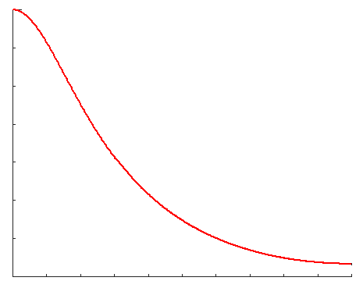
判断是哪一种滤波器(低通、高通、带通或者带阻)
例如
对其取模(或者说取绝对值)，得
可粗略画出 的幅度响应
( 如果不确定，还可以在中间选一个点，比如 )
判断出是低通滤波器

Slide 68
判断是哪一种滤波器(低通、高通、带通或者带阻)
FIR
低通
FIR
高通
IIR
低通
低通
IIR
高通
高通

Slide 69
5.6 本章小结
FIR滤波器不存在稳定性和是否可实现的问题，
而且它可以实现严格的线性相位和多通带的幅度
特性。
本章首先介绍了线性相位FIR滤波器的特性；
接着，介绍了FIR滤波器的设计方法:
窗函数设计法，频率采样设计法，
最优化方法(课程未介绍)
MATLAB也是FIR滤波器设计的重要工具。

Slide 70
作业题
5.1(修改)
用矩形窗设计一线性相位低通FIR滤波器
截止频率为f_{c}，采样频率为8f_{c}，矩形窗的长度N为7。
(1)确定 与N 的关系；
(2)写出该滤波器的h(n) (要求写出每一个样本值)。
补充题
某FIR数字滤波器的系统函数为
(1) 写出该滤波器的h(n)；
(2) 这是哪一类的线性相位FIR数字滤波器？
(3) 写出其相位函数。

